Slide 1
KYBERSTALKING
Kyberstalking se odvozuje od pojmu stalking (česky „stopování“, „lovení“). Volně se toto slovo vykládá jako pronásledování, opakované a stupňující obtěžování osob prostřednictvím e-mailů, dopisů, mobilních telefonů atd. formou výhružek, které mohou přejít k agresi a ničení majetku.
Téměř 10 % občanů se s kyberstalkingem setkalo. 2 % útoků končí smrtí. Při zkoumání 141 případů žen, jež byly usmrceny svými bývalými partnery, se zjistilo, že v 76 % případů se pachatel projevoval jako stalker.

Slide 2
Charakteristika stalkerů
Typologie stalkera | Cíl stalkera |  | Popis jednání
Uctívač | touha po vztahu, | touha být přijat | dopisy, sms
Neobratný nápadník | touha po vztahu, | pokus se o fyzický kontakt | snaha o políbení druhého, chycení za rukáv
Ublížený pronásledovatel | msta po neúspěšném vztahu, | zpravidla slovně útočí | násilné vnikání do bytu, ubližování zvířatům
Sexuální útočník | fyzický nebo sexuální motiv, | útočné a sexuální chování | sadismus, voyerismus, atp.
Poblouzněný milovník | touha po vztahu, | iluzorní jednání | sms, dopisy
Kyberstolker | souhrn všech cílů, | využívá informačních technologií | internet, telefon

Slide 3
Právní kvalifikace skutku
§ 354 zákona č. 40/2009 Sb. – trestní zákoník, ve znění pozdějších předpisů
Nebezpečné pronásledování – Kdo jiného dlouhodobě pronásleduje tím, že:
a) vyhrožuje ublížením na zdraví nebo jinou újmou jemu nebo jeho osobám blízkým,
b) vyhledává jeho osobní blízkost nebo jej sleduje,
c) vytrvale jej prostřednictvím prostředků elektronických komunikací, písemně nebo jinak kontaktuje,
d) omezuje jej v jeho obvyklém způsobu života, nebo
e) zneužije jeho osobních údajů za účelem získání osobního nebo jiného kontaktu, a toto jednání je způsobilé vzbudit v něm důvodnou obavu o jeho život nebo zdraví nebo o život a zdraví osob jemu blízkých, bude potrestán odnětím svobody až na jeden rok nebo zákazem činnosti.

Slide 4
Právní kvalifikace skutku
Přestupkové jednání
§ 49 Přestupky proti občanskému soužití | Přestupku se dopustí ten, kdo: a) jinému ublíží na cti tím, že ho urazí nebo vydá v posměch, b) jinému z nedbalosti ublíží na zdraví, c) úmyslně naruší občanské soužití vyhrožováním újmou na zdraví, drobným ublížením na zdraví, nepravdivým obviněním z přestupku, schválnostmi nebo jiným hrubým jednáním, d) omezuje nebo znemožňuje příslušníku národnostní menšiny výkon práv příslušníků národnostních menšin, nebo e) působí jinému újmu pro jeho příslušnost k národnostní menšině nebo pro jeho etnický původ, pro jeho rasu, barvu pleti, pohlaví, sexuální orientaci, jazyk, víru nebo náboženství, pro jeho politické nebo jiné smýšlení, členství nebo činnost v politických stranách nebo politických hnutích, odborových organizacích nebo jiných sdruženích, pro jeho sociální původ, majetek, rod, zdravotní stav anebo pro jeho stav manželský nebo rodinný´.

Slide 5
Statistiky kyberstalkingu
Téměř 10 % občanů se s kyberstalkingem setkalo a 2 % útoků končí smrtí. Při zkoumání 141 případů žen, jež byly usmrceny svými bývalými partnery, se zjistilo, že v 76 % případů se pachatel projevoval jako stalker.
www.e-nebezpeci.cz/index.php/ke-stazeni/category/4-materialy-pro-studium…

Slide 6
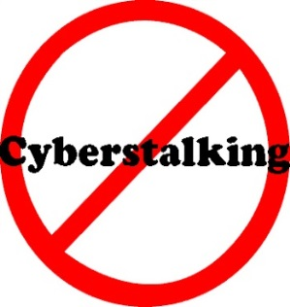
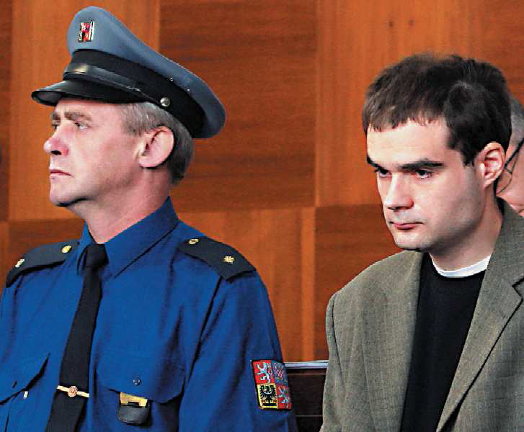
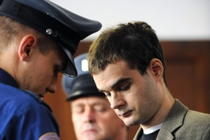
Kazuistiky kyberstalkingu
Nejznámějším případem kyberstalkingu je kauza, kdy stalker P. H. více než dva roky pronásledoval svou kolegyni ze zaměstnání. Tři měsíce před vraždou pro útoky směřující vůči poškozené (tj. kolegyně) mu příslušný soud uložil nepodmíněný trest odnětí svobody. Násilník požádal o odložení nástupu trestu pro špatný psychický stav. P. H. po následných útocích kolegyni zavraždil. V květnu 2010 odvolací soud za tento hrůzný čin poslal vraha na 15 let do vězení.
http://m.tyden.cz/rubriky/domaci/za-brutalni-vrazdu-kolegyne-stravi-15-let-ve-vezeni_60667.html

